Slide 1



RedIRIS · Mesa de Ciberseguridad · A Coruña
Llegar, firmar
y leer
Tres capas que protegen a las personas detrás de cada correo
José Luis Suárez Fueyo · Ingeniero de ventas, Proofpoint

Slide 2

El correo es el vector de ataque más utilizado
9 de cada 10 incidentes empiezan en un correo. No hace falta irse lejos:
TECHCRUNCH · nov. 2025
FOX NEWS · nov. 2025
“La Universidad de Pensilvania confirma el robo de datos en un ciberataque”
“Harvard sufre una nueva brecha tras un ataque de phishing”
SC MEDIA · 2025
“Una campaña de phishing ataca a 18 universidades y esquiva el MFA”
Expuestos correos, teléfonos y datos de donantes y exalumnos.
Universidades como las vuestras — y todas empezaron por un correo.

Slide 3
Un correo solo necesita tres cosas
Es el viaje de cualquier correo — y cada paso es una superficie de ataque.
✓
Llegar
Firmar
Leer
Que entre en la bandeja
Que tenga un origen real
Que alguien lo abra
⚠ legítimos y atacantes quieren lo mismo
⚠ el remitente se falsifica gratis
⚠ decide una persona, no una máquina

Slide 4

01
Llegar
Emisores y atacantes quieren lo mismo: que el correo llegue a tu bandeja.

Slide 5
El problema es de escala
Para separar lo bueno de lo malo, primero hay que verlo todo.
+4,5 billones
≈ 47 %
del correo mundial es spam (Statista 2024)
de mensajes analizados al año
>600.000
lo que ve Proofpoint (Nexus AI) — la mayor visibilidad del sector, unos 12.300 M al día
ataques TOAD al día (Lavadora)

Slide 6
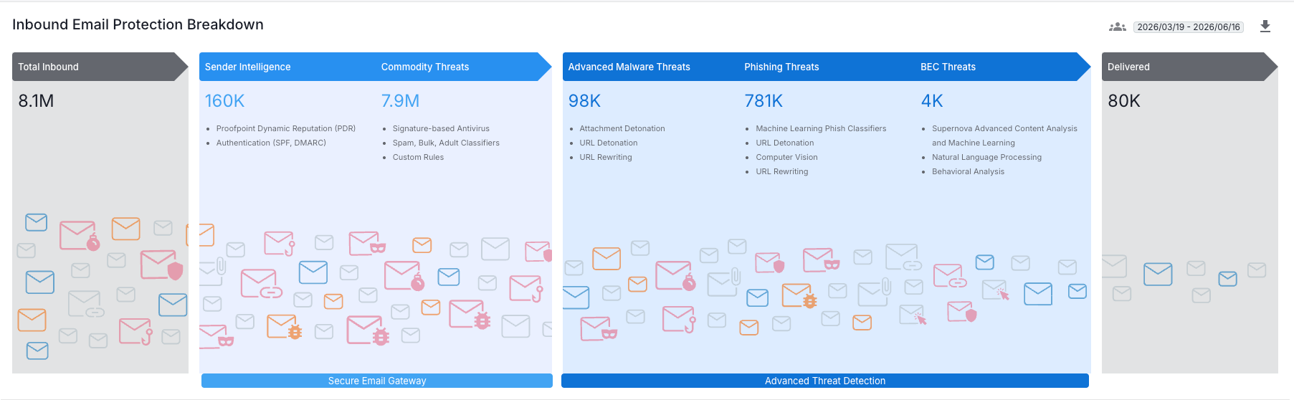
Cómo filtra Proofpoint
Cada capa quita una parte del ruido. A la bandeja llega solo lo que pasa todas.
BANDEJA
LIMPIA
spam y bulk
fraude y malware conocido
amenazas avanzadas:
URLs+Adjuntos+Texto

Slide 7
Ese embudo, con el correo real de RedIRIS
EP + TAP ya procesa el correo de toda la comunidad. Un solo trimestre:
530,9 M
correos procesados
74,6%
395,9 M
descartados por reputación y filtros
+8 M
amenazas bloqueadas (malware, phishing, BEC)
del correo entrante es ruido no deseado
Fuente: Servicio Lavadora de RedIRIS · 1.er trimestre de 2026

Slide 8

02
Firmar
Todos los correos tienen un origen. Pero, ¿puedes fiarte de él?

Slide 9
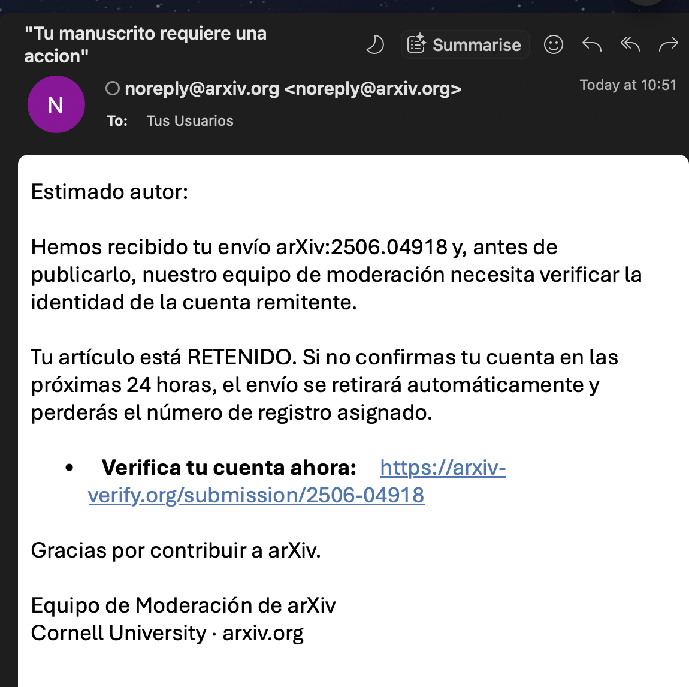
Este correo parece de arXiv. No lo es.
Un caso real como el que recibe cualquiera de vuestros investigadores. Miremos debajo del capó.
BAJO EL CAPÓ · CABECERAS REALES
Header-From: noreply@arxiv.org
Envelope-From: prueba@darexlab.es
Received from: 193.43.7.20 (no arxiv)
SPF pass
DKIM none
se ve 100% legítimo ✓
DMARC p=none → sin acción
¿Por qué ha sido posible? arxiv.org publica DMARC en p=none: no rechaza nada.

Slide 10
Lo que dice ser vs lo que realmente es
El ‘De:’ que ves no es lo que se comprueba. SPF y DKIM dan el soporte; DMARC es quien decide.
LO QUE DICE SER · Header-From
LO QUE REALMENTE ES · Envelope-From
De: noreply@arxiv.org
vs
prueba@darexlab.es
el ‘De:’ que ve la persona — fácil de falsificar
el servidor real que lo envía
SPF
comprueba el de la derecha
DKIM
firma el mensaje
DMARC
exige que el de la izquierda sea verdad

Slide 11
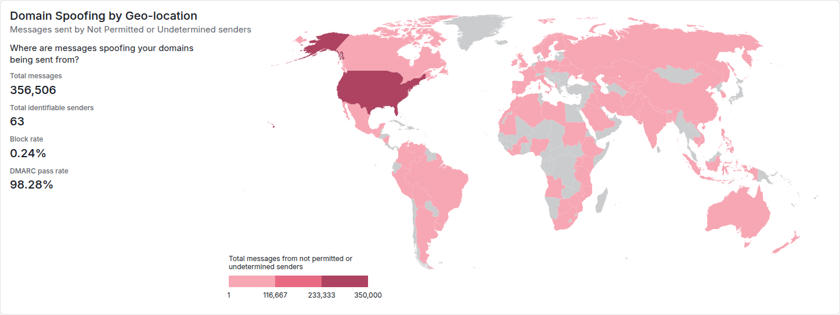
Email Fraud Defense: el viaje de DMARC
EFD te enseña quién envía en tu nombre y te lleva por las fases hasta ‘reject’, sin romper el correo bueno.
none
quarantine
reject
Observas
Filtras
Rechazas
El 75% de las universidades europeas, expuestas
Solo 1 de cada 4 de las 500 mayores universidades de Europa tiene DMARC en enforcement (quarantine o reject). El resto, expuesto a que suplanten su dominio.
Fuente: dmarcian, DMARC Adoption in Europe's Higher Education, nov. 2025
▸ Consola EFD: quién y desde dónde intentan suplantarte

Slide 12

03
Leer
El último paso es el usuario, abriendo el correo. Cuidemos a quien lee los correos.

Slide 13
>99%
Y en RedIRIS sí se hace clic
3.485 clics identificados
2.231 bloqueados por TAP
de los ataques necesitan que una persona haga algo:
un clic, abrir un archivo, responder.
un trimestre · Lavadora 1T 2026
Fuente: Proofpoint · Human Factor
La tecnología frena casi todo. El último metro lo da siempre una persona — bien preparada, es tu mejor defensa.

Slide 14
No todos reciben el mismo ataque
VAP identifica a tus Very Attacked People: forma primero a quien más riesgo concentra, con el cebo que recibe.
Estudiante
Doctorando
PDI
PAS
Becas falsas y ofertas de empleo trampa.
Revistas y congresos suplantados.
Robo de credenciales y fraude del rectorado.
Facturas y órdenes de pago manipuladas.

Slide 15
ZenGuide: preparar a la persona con método
No es un curso anual y a otra cosa. Es un ciclo continuo — la metodología DICE.
vuelve a empezar — el ciclo no para
D
I
C
E
Detectar
Intervenir
Cambiar
Evaluar
el riesgo humano real
guía en el momento del fallo
formación y simulación
medir y mejorar

Slide 16
Si te llevas tres cosas
✓
Vigila la puerta de casa
Comprueba las firmas
Forma a quien lee
Todo ataque necesita llegar, parecer legítimo y convencer a alguien.
Por eso defendemos: llegar, firmar y leer.

Slide 17
Gracias · preguntas
José Luis Suárez Fueyo · Ingeniero de ventas
jsuarez@proofpoint.com

